Slide 1

Chào mừng các con đến với tiết
Toán

Slide 2

Bảng nhân 6 (tiết 2)

Slide 3

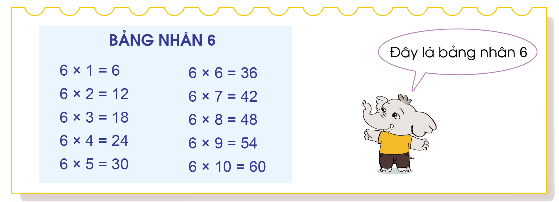

Slide 4
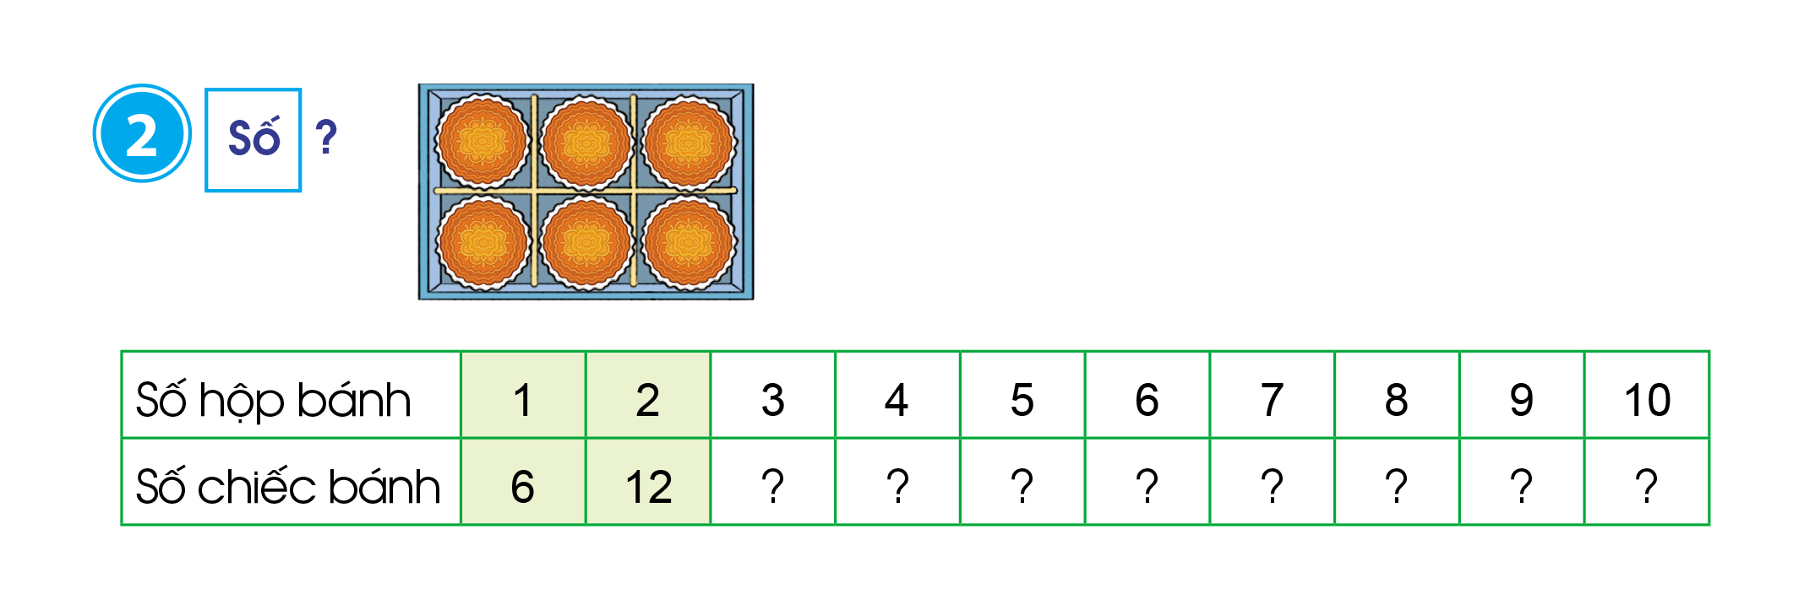
18
24
30
36
42
48
54
60

Slide 5
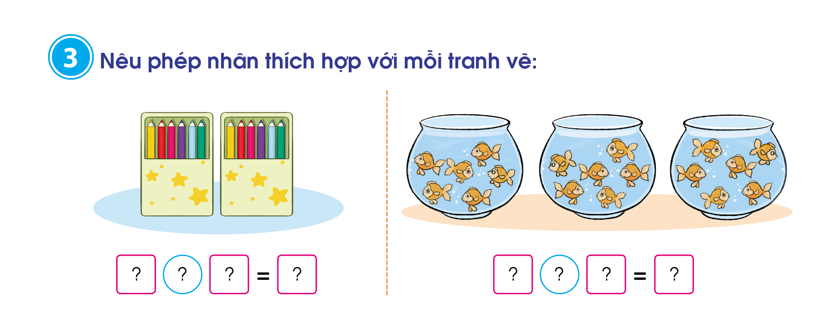
6
x
2
12
6
x
3
18

Slide 6

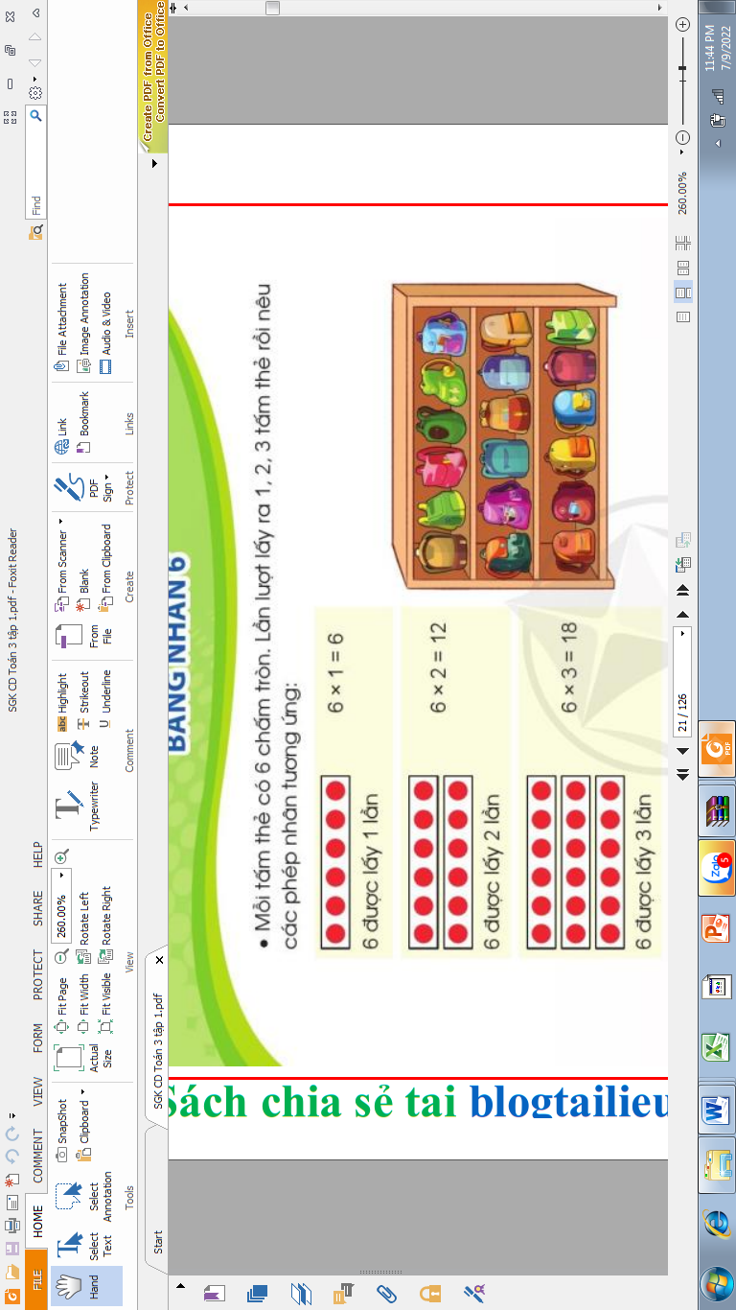
6 x 3 = 18

Slide 7
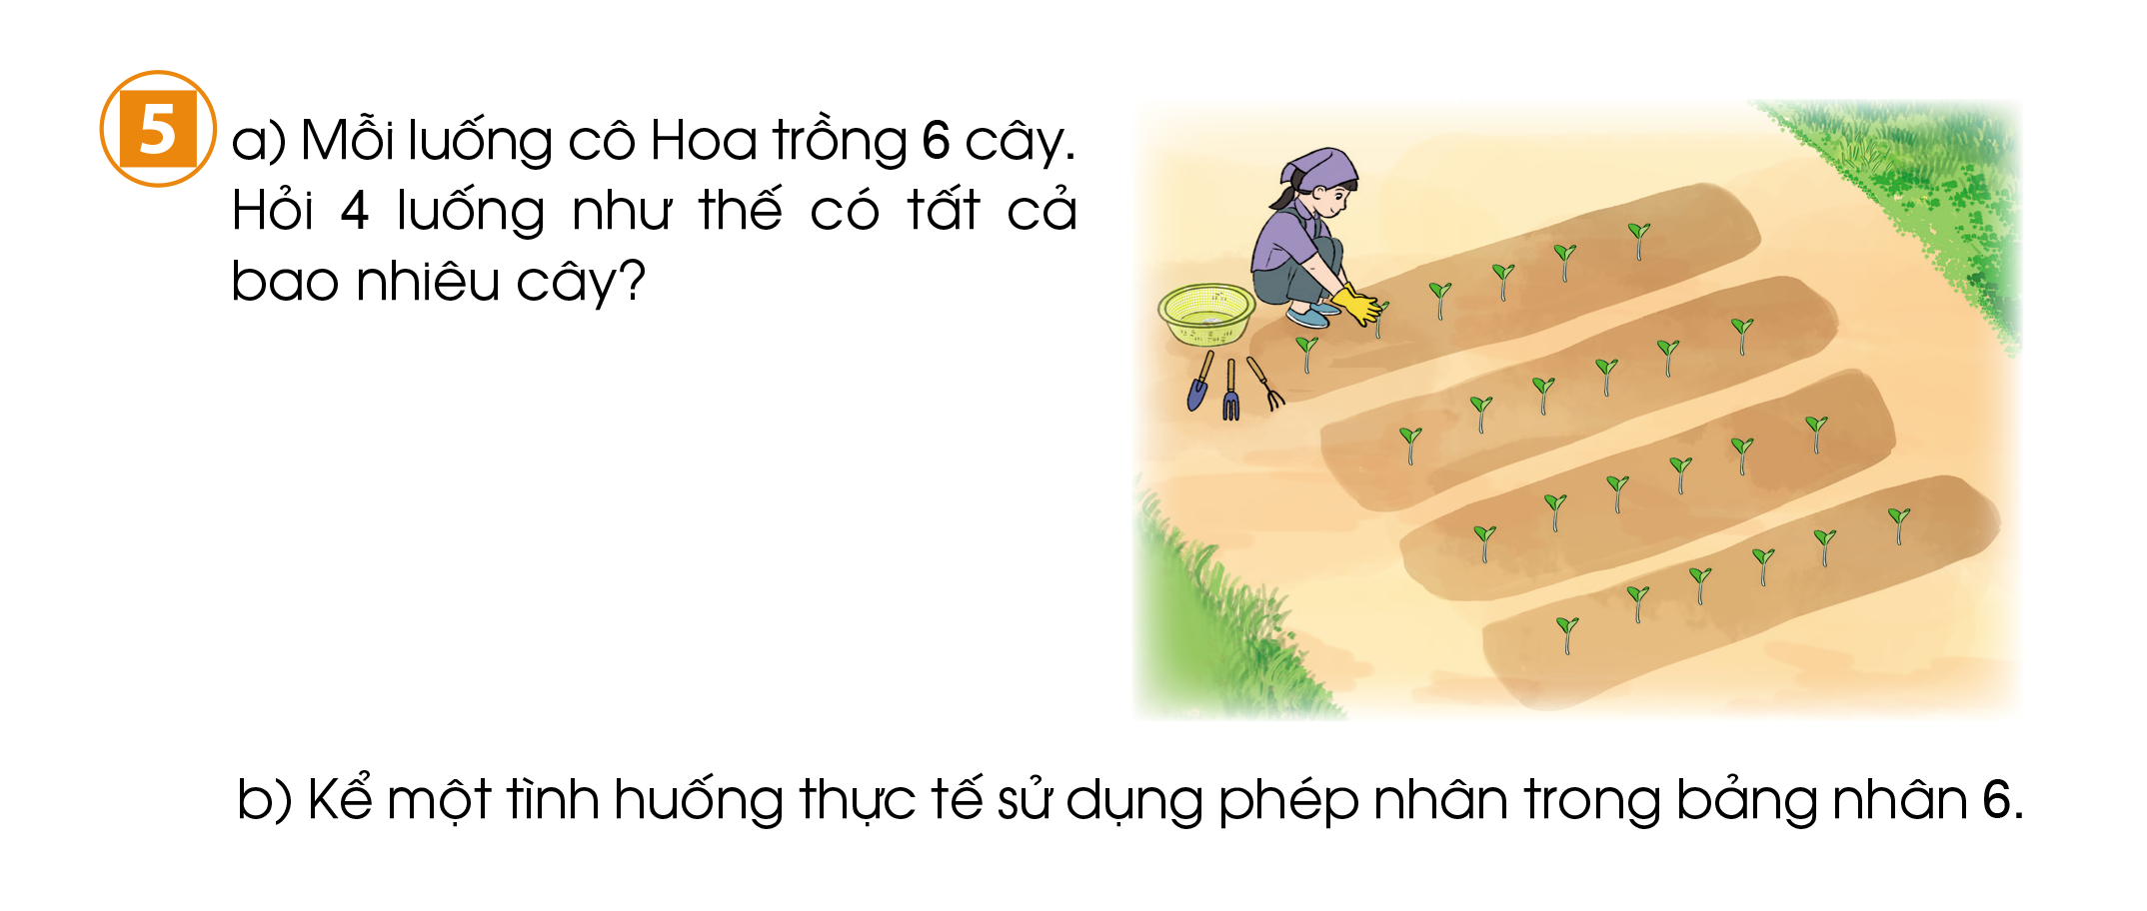
Bài giải
a, Bốn luống như thế có tất cả số cây là:
6 x 4 = 24 (cây)
Đáp số: 24 cây

Slide 8




Tìm nhà cho Thỏ

Slide 9

Cách chơi
Để giúp Thỏ Ngọc về đúng nhà của mình, các con phải nêu đúng kết quả phép tính tương ứng với các đáp án đã cho.

Slide 10



Kết quả phép tính 6 x 5 = ?
A. 30
B. 11
C. 35
D. 25
Câu tiếp
A
D
B
C

Slide 11
6 x 4 =
A. 18
B. 30
C. 36
D. 24
Câu tiếp
A
D
B
C

Slide 12
6 x 7 = ?
A. 40
B. 42
C. 45
D. 13
Câu tiếp
A
B
C
D

Slide 13
6 x 9 =
A. 48
B. 60
C. 54
D. 15
Câu tiếp
A
D
B
C

Slide 14

Xin chào và hẹn gặp lại các con!!!

